Slide 1
都市防災総合推進事業の概要
国土交通省 都市局 都市安全課
令和６年４月更新

Slide 2
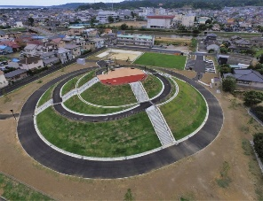
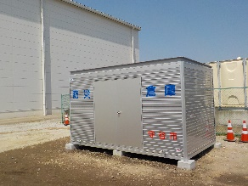
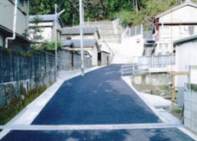
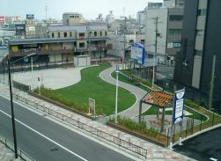
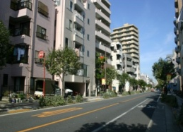
都市防災総合推進事業の概要
避難地・避難路等の公共施設整備や避難場所の整備、避難地・避難路周辺の建築物の不燃化、木造老朽建築物の除却及び住民の防災に対する意識の向上等を推進し、防災上危険な市街地における地区レベルの防災性の向上を図る取組を「都市防災総合推進事業」（防災・安全交付金の基幹事業）により支援
○ 都市防災総合推進事業の概要
事業主体：市町村、都道府県 等
○ 地区要件
事業メニュー | 主な交付対象施設等 | 国費率^{※５}
①災害危険度判定調査 | ・各種災害に対する危険度判定調査 | １／３^{※１}
②盛土による災害 防止のための調査 | ・盛土等に伴う災害の発生の恐れがある区域の把握及び既存の危険な盛土の把握のために必要な調査 | １／３ (R6年度まで１／２)
③住民等のまちづくり活動支援 | ・住民等に対する啓発活動 ・まちづくり協議会活動助成 | １／３^{※１}
④事前復興まちづくり 計画策定支援 | ・事前復興まちづくり計画策定 ・都道府県による市区町村の事前復興まち づくり計画策定を支援する取組 | １／３
⑤地区公共施設等整備 | ・地区公共施設(避難路、避難地(避難地に設置する防災施設を含む)) | 用地１／３ 工事１／２ ※１※２
 | ・地区緊急避難施設(指定緊急避難場所(津波避難タワー等)、避難場所の機能強化(防災備蓄倉庫、非常用発電施設等)) | 用地１／３ 工事１／２ ※１※２
⑥都市防災不燃化促進 | ・耐火建築物等の建築への助成 | 調査１／３
 |  | 工事１／2^{※１}
⑦木造老朽建築物 除却事業 | ・密集市街地における木造老朽建築物の除却への助成 | ※１
⑧被災地における 復興まちづくり 総合支援事業 | ・復興まちづくり計画策定 ・地区公共施設、地区緊急避難施設 | １／２
 | ・高質空間形成施設 ・復興まちづくり支援施設 | １／３^{※１}
施行地区 | ＜事業メニュー① ③～⑤＞ ・災害の危険性が高い区域（浸水想定区域、土砂/津波/火山災害 警戒区域（地域）等）を含む市街地 ・大規模地震発生の可能性の高い地域^{※3}（⑤については市街地に限る） ・危険密集市街地を含む市 ・DID地区 ＜事業メニュー⑥＞ ・大規模地震発生の可能性の高い地域^{※３} ・危険密集市街地を含む市 ・DID地区、三大都市圏既成市街地、政令市、道府県庁所在市 ＜事業メニュー⑦＞ ・危険密集市街地 ＜事業メニュー⑧＞ ・激甚災害による被災地 等 ・事前復興まちづくり計画に基づく事業を実施する市町村^{※４}
※２：南海トラフ特措法又は日本海溝・千島海溝特措法に基づく津波避難対策緊急事業計画に
位置付けられ、一定の要件を満たす避難場所、避難路の整備については国費率2／3
※３：地震防災対策強化地域、南海トラフ地震防災対策推進地域、日本海溝・千島海溝周辺
海溝型地震防災対策推進地域
※４：地域防災計画や市町村マスタープラン等の上位計画に記述された事前復興の取組内容
を踏まえた事前復興まちづくり計画を策定しており、当該計画に基づく事業を実施する市町村
※５：予算の範囲内での支援
津波避難タワー
避難地（高台）
防災備蓄倉庫
※１：事業者が地方公共団体以外の場合については、下記の通り
・①、③、⑤(地区緊急避難施設に限る)、⑦、⑧(復興まちづくり支援施設整備助成に限る)については、
地方公共団体の補助に要する費用の1／2又は当該事業に要する費用の1／3のいずれか低い額
・⑤を防災街区整備推進機構が行う場合については、地方公共団体の補助に要する費用の1／2
・⑥の工事費については、当該事業に要する費用の１／２
避難場所に向かう避難路
避難地（防災公園・延焼防止）
沿道建築物の不燃化

